Slide 1
«23 февраля - День защитника Отечества».
Воспитатель: Лакеева Евгения Владимировна

Slide 3
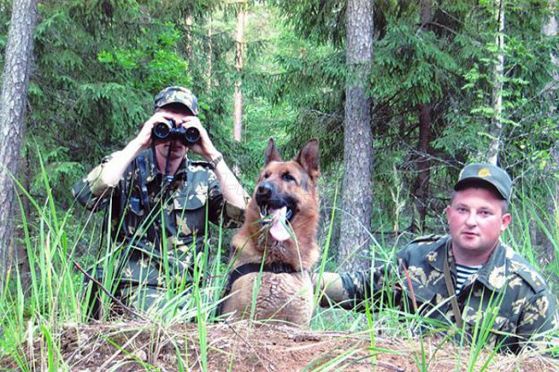
Пограничники – это солдаты, которые охраняют границу. Они первыми встречают вражеские войска, когда переходят границу. В пограничном отряде есть проводник с собакой. Собака помогает пограничникам, идёт по следу.

Slide 4
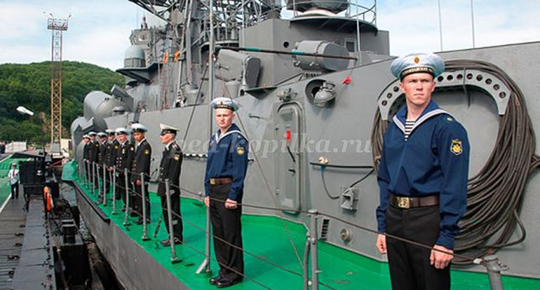
Военно – морской флот. Морские просторы нашей Родины защищают военные корабли. Там служат моряки, среди них есть и капитаны. Это командиры корабля, они в ответе за весь корабль.

Slide 5
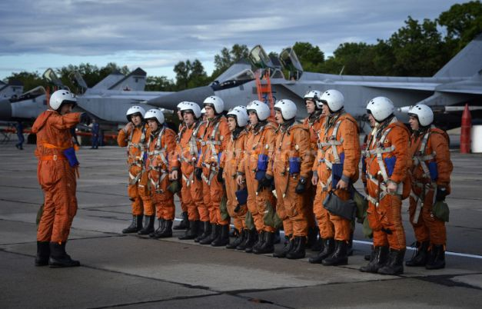
Военно – воздушные силы готовы защищать в случае необходимости наше Отечество с воздуха. Лётчики – члены экипажа самолёта или вертолёта – должны не бояться высоты и уметь в критической ситуации брать ответственность на себя.

Slide 6
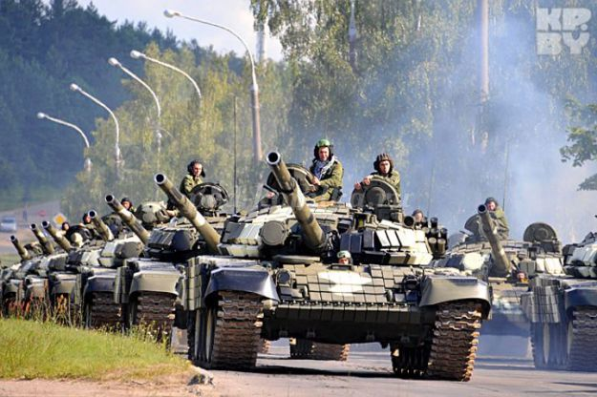
Сухопутные войска – в них служат пехотинцы, артиллеристы, ракетчики, танкисты. Танки – самоходные машины на гусеничном ходу, что позволяет им проходить по любой местности.

Slide 7
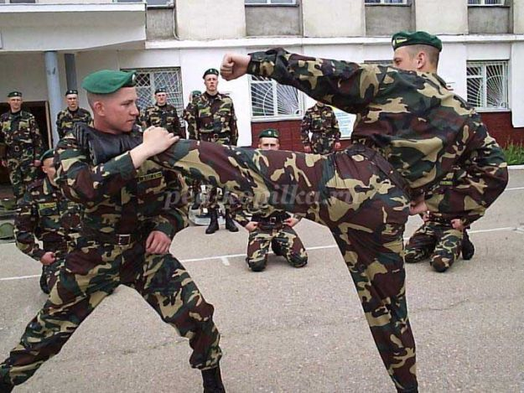
Солдаты занимаются спортом и учатся. А учат и тренируют солдат офицеры. Чтобы стать офицером, надо окончить специальное военное училище.

Slide 8
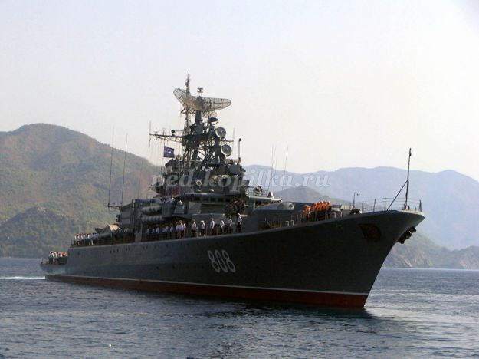
А сейчас давайте вспомним с помощью загадок, какие военные машины есть в армии. 1.Моряком ты можешь стать, Чтоб границу охранять И служить не на земле, А на военном … (Корабле)

Slide 9
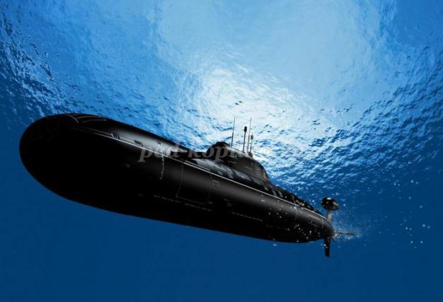
2.Будоражит глубину — Бережёт свою страну. Бороздит пучины ходко, По заданию … (Подводная лодка)

Slide 10
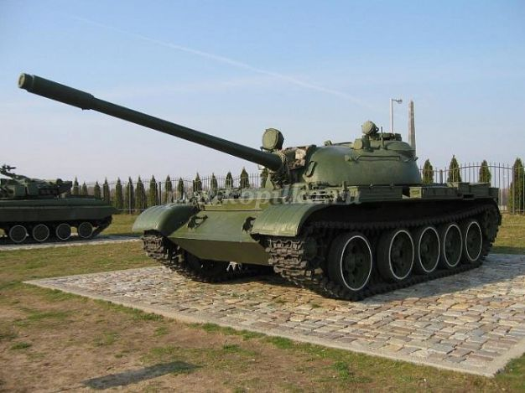
3. Нагоняет страха Стальная черепаха: Бензином питается, Огнем кусается. (Танк)

Slide 11
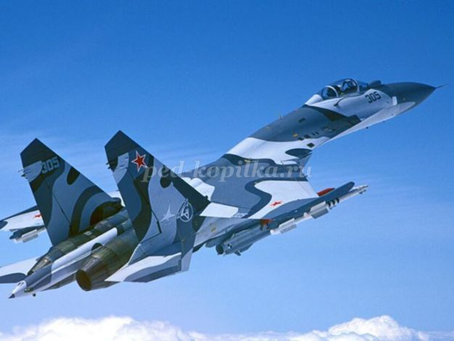
4. Смело в небе проплывает, Обгоняя птиц полет. Человек им управляет, Что такое? (Самолет)

Slide 12
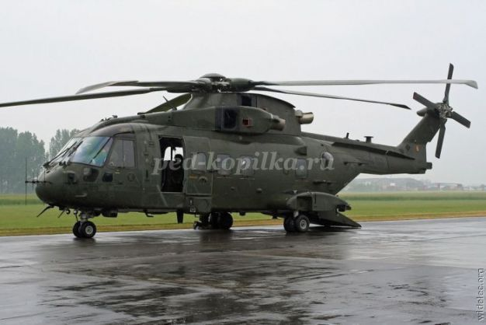
5.Без разгона ввысь взлетаю, Стрекозу напоминаю. Отправляется в полет, Наш Российский … (Вертолет)

Slide 13
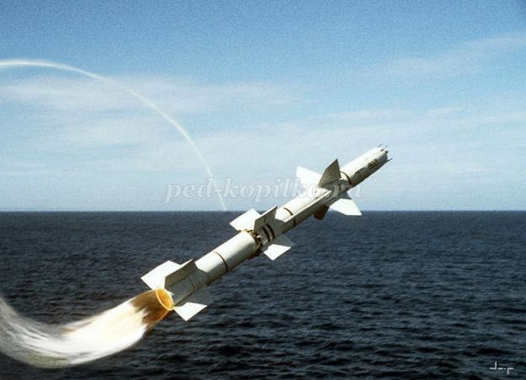
6.Чудо — птица, алый хвост, Прилетела в стаю звезд. Наш народ построил эту Межпланетную … (Ракету)

